Slide 1
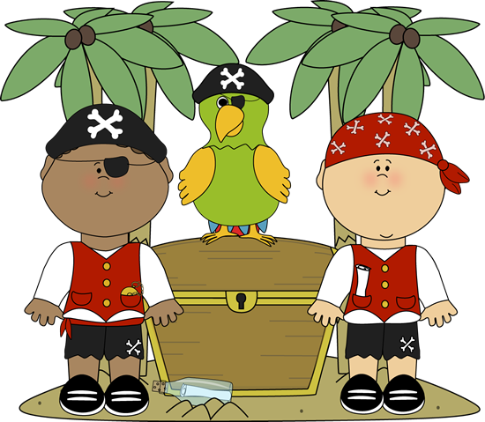
Chers Parents,
Nous voici à la fin de cette année bien remplie.
En principe, j’aurai le plaisir d’embarquer votre enfant l’année prochaine, à bord de mon navire.
Comme cela m’est demandé et que les magasins mettent leurs promotions de plus en plus tôt, je vous adresse la liste du matériel nécessaire.
- Un cartable pouvant contenir un classeur, le journal de classe et le pique-nique.
- Une trousse fourre-tout.
3 crayons ordinaires triangulaires ( BIC, si possible.
Ils sont résistants). Ils resteront tout le temps à l’école.
Plusieurs gommes. Il y a certainement un pirate de la gomme et des crayons, en classe. Il est bien caché car je ne l’ai pas encore trouvé. C’est fou ce que les gommes disparaissent. ☺
2 tubes de colle en stick grand format : nous collons beaucoup.

Slide 2
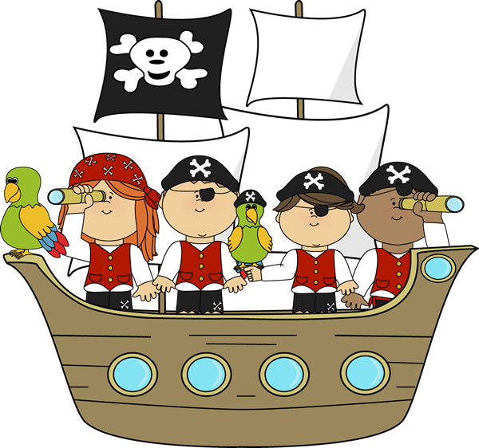
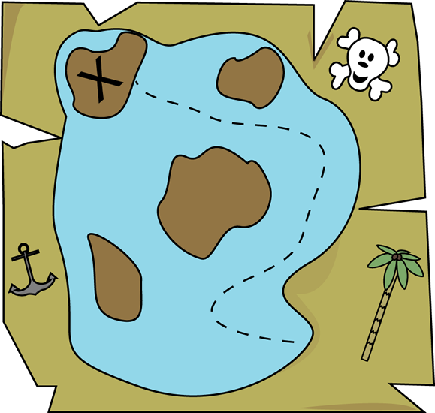
De fins marqueurs Vélleda ( en début d’année, vous trouverez de belles promos.)
Des ciseaux ( 2 pour le cas où le pirate passe)
Des crayons de couleur triangulaires ( 18 ou 24) .
Ils colorient bien et ont une bonne tenue.
Une farde à pression ou à rabats ( dessins)
Un paquet de 20 feuilles à plastifier
Les enfants n’ont besoin de rien d’autre.
Je voudrais minimiser les distracteurs en dégageant l’espace de travail. Voyageons léger!
Embarquement des moussaillons le 1er septembre 2016
à 9 heures.
Je vous souhaite une belle navigation dans la mer 2016-2017 à bord de notre bateau. Vous recevrez le plan de navigation le jour de l’embarquement.
Madame Isabelle,
Capitaine des apprentis pirates pour un an…
Madame Isabelle
Pirate en Mer d’École

Slide 3
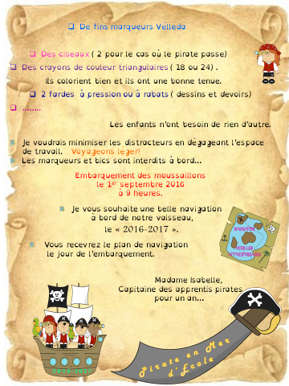
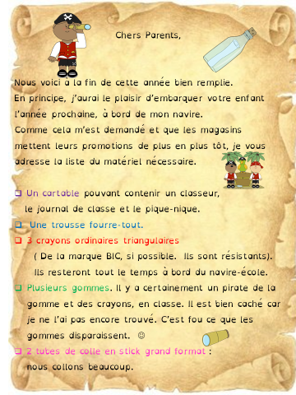
Lettre pirate
pour le matériel
Juin 2016

